Slide 1
Тесты по лексической теме «Зима»
Муниципальное дошкольное образовательное учреждение детский сад №5 «Лесовичок» комбинированного вида городского округа город Буй Костромской области
Учитель-логопед Абызова Татьяна Анатольевна

Slide 2
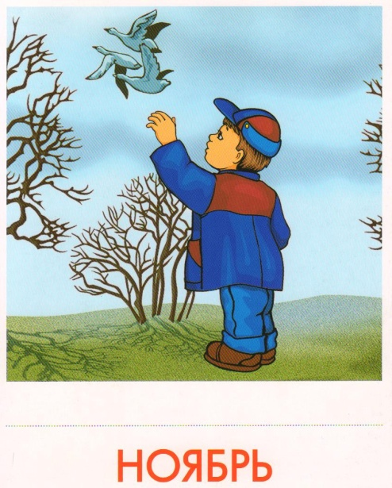
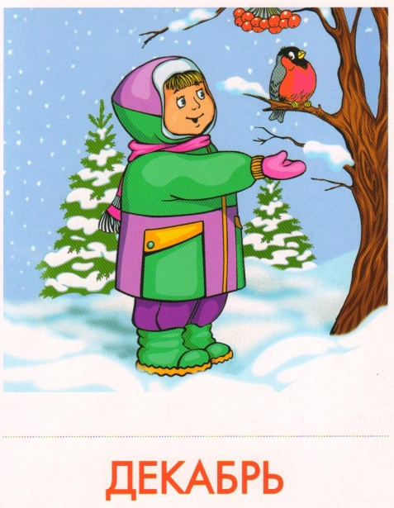
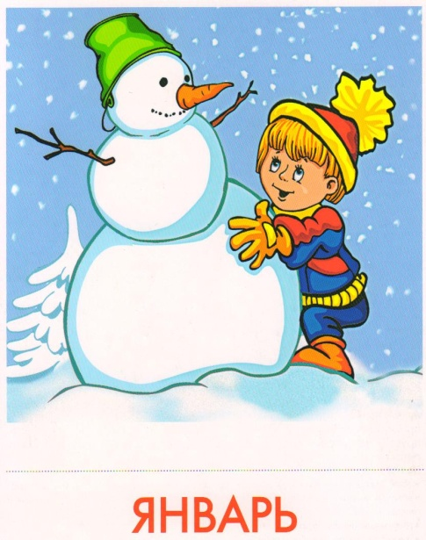
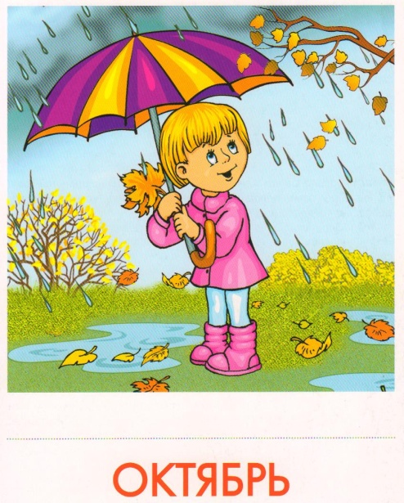
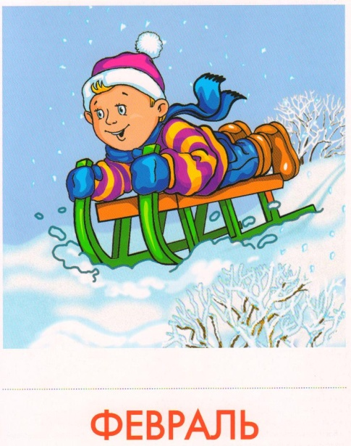
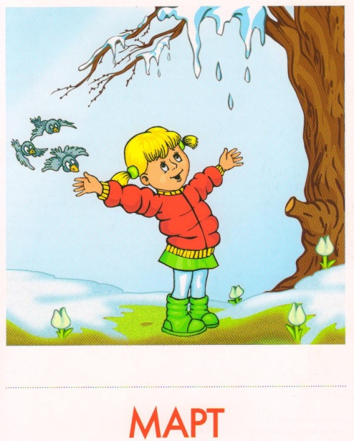
Назовите зимние месяцы

Slide 3
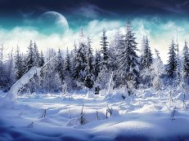
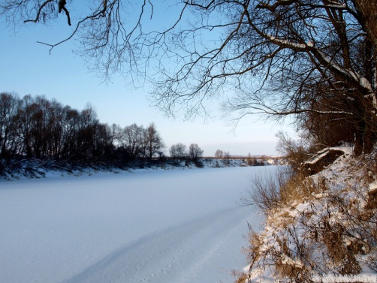
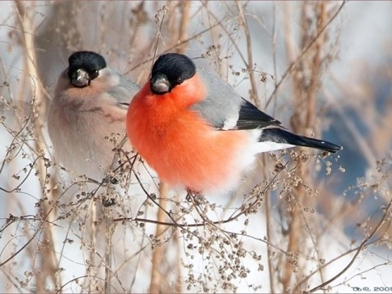
Когда в природе наступает зима?
Выпадает снег?
Замерзают водоёмы?
Прилетают с севера птицы?

Slide 4
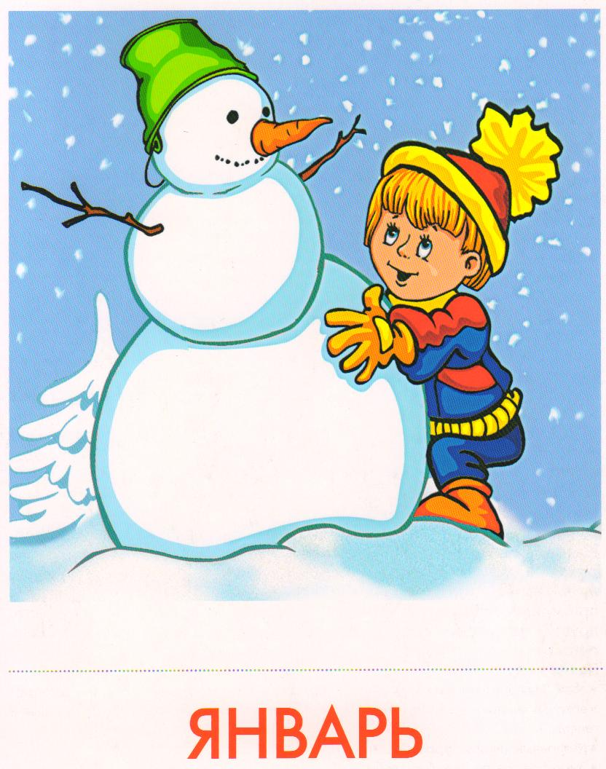
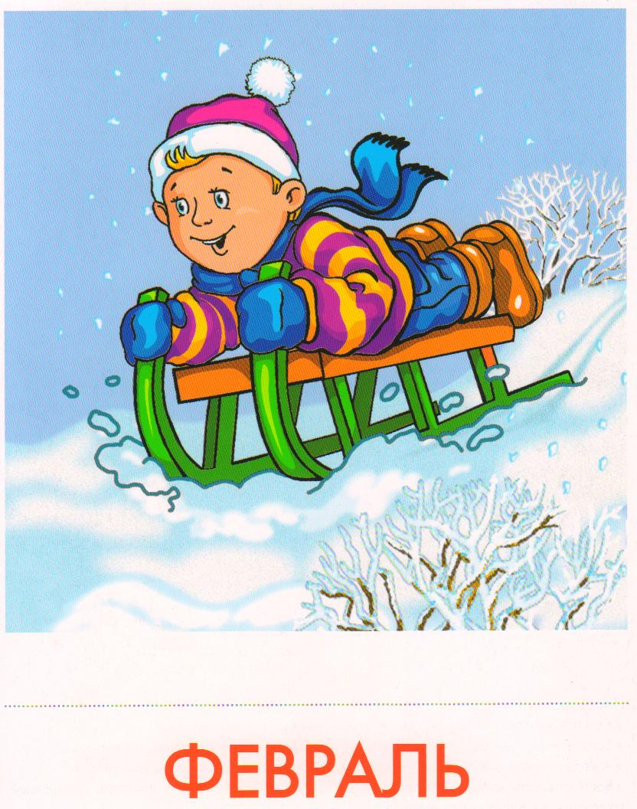
В каком зимнем месяце самый короткий день и самая длинная ночь?

Slide 5
В каком зимнем месяце бывает позёмка?

Slide 6
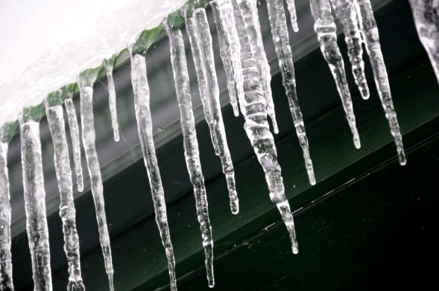
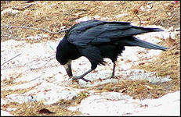
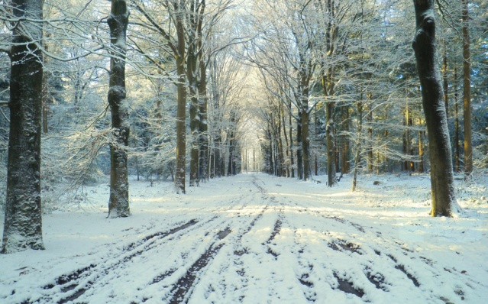
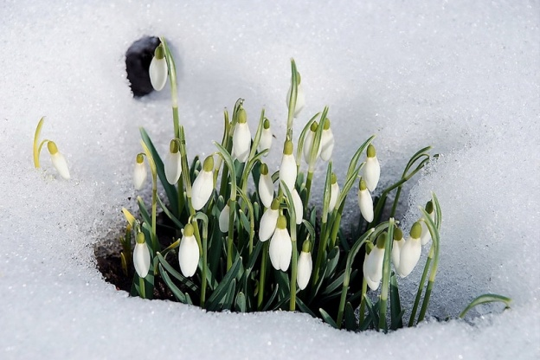
Когда в природе заканчивается зима?
Вырастают на крышах домов сосульки.
Прилетают с юга птицы.
Появляются первые проталинки.
Начинает таять снег.

Slide 7
http://miriadna.com/desctopwalls/images/max/Deep-winter.jpg зима
http://www.fotomonitor.ru/big/nature/1274983544.jpg река зимой
http://www.8lap.ru/upload/iblock/bb3/bb3a61f0761eaad8122003407a4b2968.jpg снегири
http://uploads.zelenopol.net/wp-content/uploads/2013/05/sosulki.jpg сосульки
http://arena-rv.ru/assets/images/nomer/131/4.jpg грач
http://ic.pics.livejournal.com/www_priroda_su/25599529/39456/39456_original.jpg проталина
http://www.anypics.ru/large/201402/74455.jpg оттепель
Дидактические карточки для ознакомления с окружающим миром «Времена года» иллюстратор В. Голубев, дизайн А.Айгина.

